Slide 1
Jednoliko ubrzano gibanje
GIBANJE I SILA

Slide 2
2
Razmisli
Kako se skakač giba od starta do odraza sa skakaonice?
Kako se mijenja brzina skakača tijekom samog leta?

Slide 3

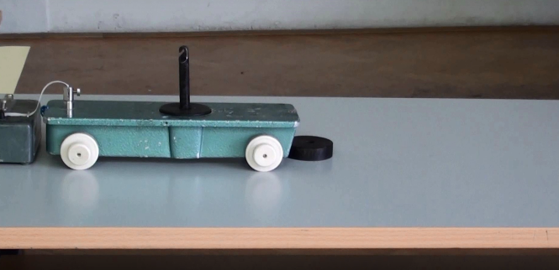

2
Jednoliko ubrzano gibanje
Kako se tijelo giba niz kosinu?
Gibanje pri kojemu akceleracija ima stalno jednaku
pozitivnu vrijednost zove se jednoliko ubrzano gibanje.

Slide 4
2
Tablični prikaz jednoliko ubrzanog gibanja
U tablici su prikazane brzina i akceleracija u ovisnosti o
vremenu za jednoliko ubrzano gibanje automobila.
t / s | v / (m/s) | a / (m/s²)
1 | 4 | 4
2 | 8 | 4
3 | 12 | 4
4 | 16 | 4

Slide 5
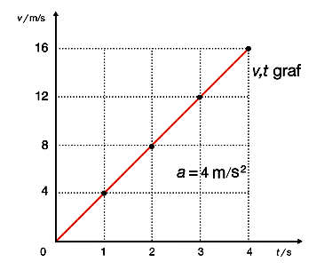
2
Grafički prikaz jednoliko ubrzanog gibanja
v, t – graf
Graf koji prikazuje brzinu v u ovisnosti o vremenu t.
Za jednoliko ubrzano gibanje v, t – graf je pravac
koji prolazi ishodište.

Slide 6
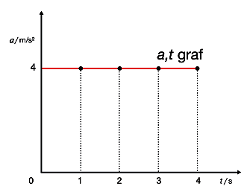
2
Grafički prikaz jednoliko ubrzanog gibanja
a,t – graf
Graf koji prikazuje akceleraciju a u ovisnosti
o vremenu t.

Slide 7

2
Slobodni pad
Tijelo ispušteno iz ruke slobodno pada sa stalnom akceleracijom, koja na Zemlji iznosi a = g = 9,81 m/s².
Tijelo u slobodnom padu ubrzava stalnom akceleracijom.
Virtualno
istraži

Slide 8
2
Jeste li razumjeli?
Što je jednoliko ubrzano gibanje?
Što znači da se tijelo gibalo stalnom akceleracijom od 2 m/s² ?
Kako se mijenja brzina tijela?

Slide 9

Klikom na sličicu pristupi kvizu kojim ćeš provjeriti znanje.
2
Kviz A
Kviz B

